Slide 1
Projekt Racketenwerfer
Von Marco Ackermann, Claudio und Florian Frei

Slide 2
Inhaltsverzeichnis
Grundgedanken
Ziel
Vorgehen
Netzwerkaufbau
Dream Cheeky Missile Launcher
Raspberry Pi
Nodejs
Treiber
Konfiguration
Socket.io Server
Smartphone
App Konfiguration
Demo

Slide 3

Grundgedanken
Liveansteuerung über Smartphone
Raspberry Pi soll den Rocket Launcher steuern
Beide im gleichen WLAN-Netzwerk
Grundfunktionen: Up, Down, Left, Right und Fire

Slide 4
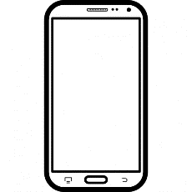
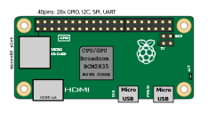


Netzwerkaufbau
Socket.io Server
eth1 IP über DHCP
www
IP über DHCP
Access Point mit DHCP
192.168.4.1
eth0

Slide 5

Dream Cheeky Missile Launcher
Jeweils nur eine Funktion
Kann sich nicht mehr als 360° drehen

Slide 6
Raspberry Pi

Slide 7

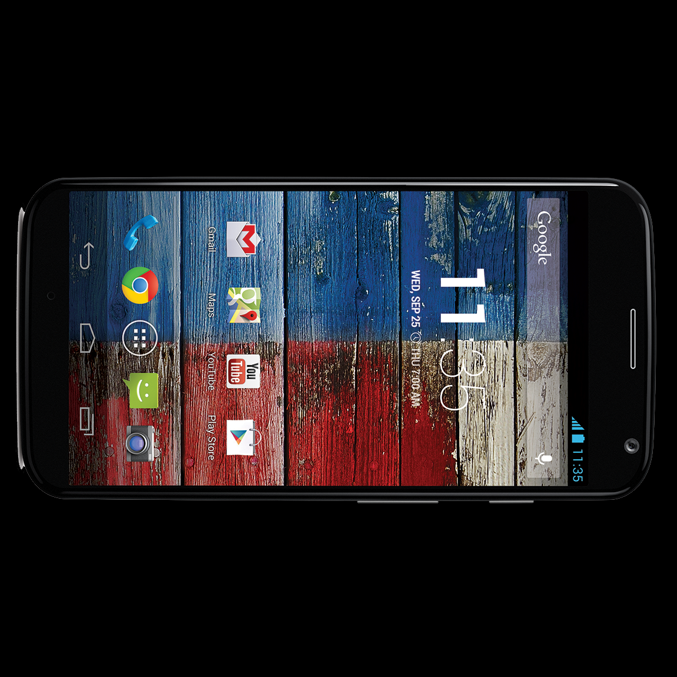
Smartphone
Mithilfe von Ionic erstellt
Befehle über JavaScript

Slide 8

Demo
Beginn der Live Demo

Slide 9


